Slide 1
PROJEKT:“MIROVNO OBRAZOVANJE“
RADIONICA:“KOMUNIKACIJA, STEROTIPI I PREDRASUDE“

Slide 2
Riječ komunikacija etimološki dolazi od latinske riječi communicare – saopštavati, saopštiti priopćenje, učiniti nekoga sudionikom i dijeljenje. Komunikacija je dinamički i složen procesu kojem ljudi šalju i primaju verbalne i neverbalne poruke da bi razumjeli i da bi njih razumjeli.
Kao i svako umijeće, i komunikacija traži naše cjelovito biće, naše misli, osjećaje, energiju i naše djelovanje.

Slide 3
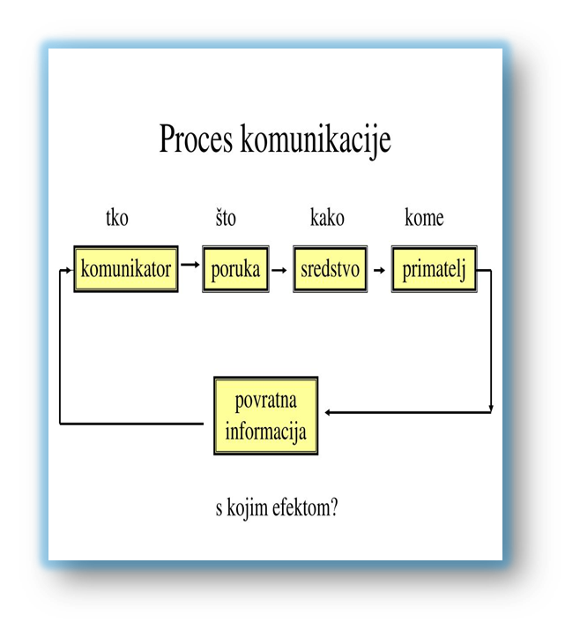
”

Slide 4
Predrasude o komunikaciji
NETAČNO:
Svi znaju komunicirati.
Komunicira se riječima.
Komunikacija je svemoćna.
Komunikacija je nemoćna.
Komunikaciju je moguće izbjeći.
Komunikacija je svjestan akt.
TAČNO:
Vještine komunikacije se mogu naučiti.
Najčešće se komunicira neverbalnim znakovima.
Komunikacija nije niti svemoćna niti potpuno nemoćna.
Nemoguće je bez neverbalne komunikacije.
Komunikacija nije uvijek pod našom kontrolom.

Slide 5
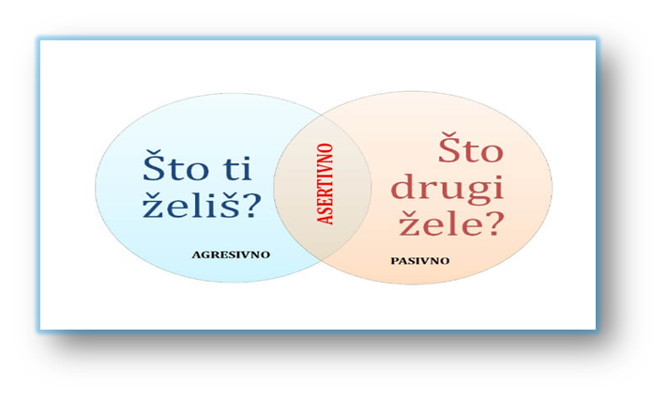
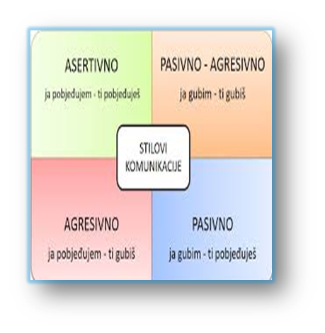
Nenasilje je prirodno ljudsko stanje, a nasilnim ponašanjem čovjek gubi svoja humana obilježja i time primarno najviše šteti samome sebi. U svojoj knjizi „Nenasilna komunikacija: jezik života“ američki psiholog i aktivist Marshall Rosenberg (1934. – 2015.) zalaže se za tip komunikacije koji može pomoći u rješavanju sukoba, omogućiti suglasnost i dogovor te je još naziva asertivnom komunikacijom.

Slide 6
Kultura govora ne podrazumijeva samo dobar odabir i valjanu upotrebu jezičkih sredstava, već i sposobnost da se ona vješto i prikladno upotrebe tako da se postigne što bolji efekat.
Poznavanje komunikacijskih i jezičkih normi dio je komunikacijske kompetencije.
Jezička kultura (poznavanje jezika) govorna kultura (kultura izražavanja).
Kultura govora objedinjuje jezičku kulturu i govornu kulturu.

Slide 7
Asertivna komunikacija-karakteristike
aktivno slušanje (gledanje u oči i pokazivanje razumijevanja i osjećaja),
jasno i direktno iznošenje sopstvenih stavova i osećanja,
koristeći "ja" poruke,
predlaganje rješenja,
poštovanje sagovornika,
pozitivno izražavanje pritužbi (kritika),
komplimenti sagovorniku,
spremnost na kompromis,
spremnost na izvinjenje kada se napravi greška,
kontrolu negativnih osećanja.
Dugoročno, ovaj stil komunikacije dovodi do osjećaja poštovanja, povećanog samopoštovanja i poboljšanja odnosa s drugima
Asertivna komunikacija je vrsta komunikacije koju karakteriše otvoreno i direktno izražavanje misli i osjećaja vezanih za temu razgovora bez kršenja prava druge osobe. Osim toga, asertivnu komunikaciju karakterizira česta upotreba „Ja poruka".

Slide 8
https://www.youtube.com/watch?v=CqKqTiqHbFA

Slide 9
S O K R A T O V A T R I S I T A
Jednog dana Sokrat je sreo poznanika koji mu je rekao: Znaš li šta sam upravo čuo o tvom prijatelju?
- Samo trenutak - zaustavio ga je Sokrat. - Prije nego što mi bilo šta kažeš, želio bih da napraviš kratak test. Ime mu je "Test tri sita"
- "Test tri sita"?
To je - nastavi Sokrat. - Prije nego što mi budeš govorio o mom prijatelju, možda bi bilo dobro da razmisliš o tome šta mi želiš reći i propustiš svoje riječi kroz posebna sita. Zato se i zove "Test tri sita".
- Prvo sito je sito istine. Jesi li sasvim siguran da je to što želiš da mi ispričaš istina?
- Ne - odgovori čovjek, u stvari, upravo sam čuo i...

Slide 10
-U redu - reče Sokrat.
- Dakle, ne znaš zasigurno da li je to istina ili nije. Probajmo s drugim sitom. Sitom dobrote. Želiš li da mi ispričaš nešto dobro o mom prijatelju? - Ne, upravo suprotno...
- Znači tako - nastavi Sokrat, želiš da mi ispričaš nešto loše o njemu, ali ne znaš da li je to istina. No, još uvijek možeš napraviti test, na raspolaganju ti je još jedno sito. Sito upotrebljivosti. Da li će mi koristiti to što bi želio da mi ispričaš o mom prijtelju?
U stvari, ne...
Dakle - zaključio je Sokrat, ukoliko želiš da mi ispričaš nešto za šta ne znaš da li je istinito, nije dobro niti korisno, zašto bi uopšte morao išta da mi ispričaš?

Slide 11
RAZGOVOR
S T E R E O T I P I
Jedna od prihvaćenih definicija stereotipa glasi: “Standardizirana mentalna slika koju prihvaćaju članovi određene grupe te predstavlja pojednostavljeno mišljenje, pristrasan stav ili nekritičku procjenu.”
Stereotipi su ponekad i negativni . Afroamerikanci su često stereotipizirani kao “ovisnici o drogama”, podaci pokazuju kako u Americi puno veći broj bijelaca konzumira droge.
Ako na trenutak zanemarimo moguće ishode, stereotipi mogu imati pozitivne i negativne karakteristike. Također, općenito je točno da su sve grupe na neki način pozitivno i negativno stereotipizirane.
Primjerice, u Americi su bijelci istovremeno stereotipizirani kao pametni (pozitivna karakteristika) i “neatletski” (negativna karakteristika).

Slide 12
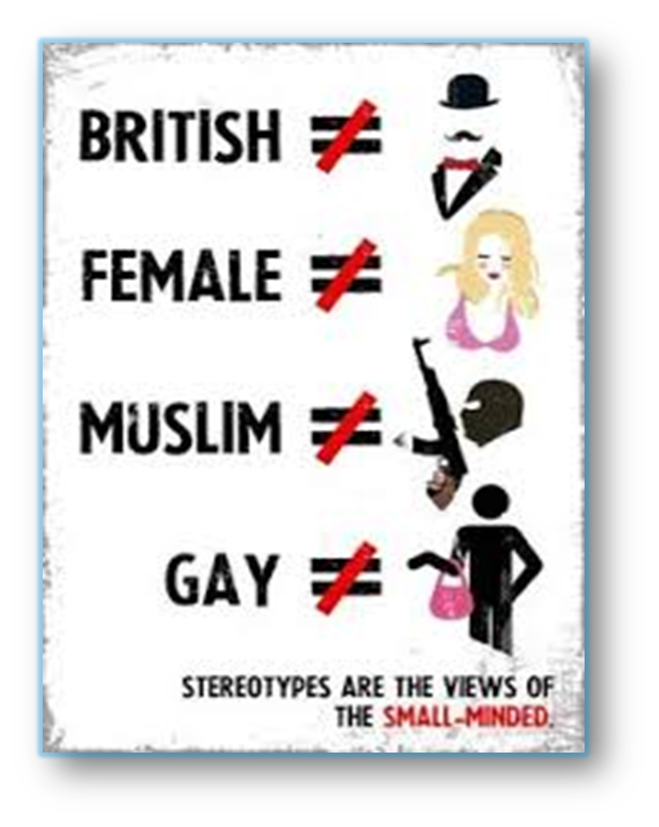
V J E Ž B A
NASTAVNI LISTIĆ:
Navedite primjer negativnog stereotipa o nekoj manjinskoj skupini ili narodu.
Navedite primjer pozitivnog stereotipia o nekoj manjisnkojs kupini ili narodu.
Navedite primjer rodnog pozitivnog i negativnog stereotipa.
Osmisliti dijalog (ASERTIVNE, PASIVNE, AGRESIVNE I PASIVNO-AGRESIVNOG TIPA KOMUNIKACIJE).

Slide 13
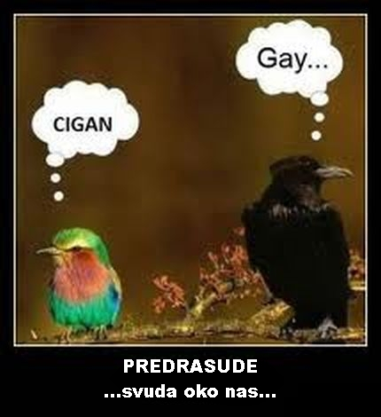
„Predrasuda je unaprijed donesen sud ili mišljenje o nečemu što se dovoljno ne poznaje niti se temeljito i kritički proučilo, odnosno prije iskustva.“
Koja je posljedica predrasuda?
Predrasude su uvredljive. Prije svega, koriste se kako bi se prema nekome nepravično postupalo. Predrasude ljude lišavaju mogućnosti da pokažu ko su i šta su sposobni postići.
Šta možemo uraditi protiv predrasuda?
Predrasude teško izumiru i zbog toga se teško nositi s njima. Ali nema potrebe gubiti nadu: niko nije rođen s predrasudama. One se nauče i stoga se mogu i rušiti.

Slide 14
Neprijateljski ili negativan stav prema prepoznatljivoj grupi ljudi, koji se zasniva isključivo na njihovu članstvu u toj grupi
Dominantna emocionalna komponenta
Uglavnom negativni osjećaji
• mržnja
• gađenje
• strah
• nelagoda
Doživljaj ugrožene – fizičke ili vrijednosti
Zaštitno ili obrambeno ponašanje
VRSTE STEREOTIPA I PREDRASUDA
rasne
etničke
religijske
temeljene na dobi
rodne
na temelju seksualne orijentacije
profesionalne
...

Slide 15
DISKRIMINACIJA
OTVORENA ILI DIREKTNA
PRIKRIVENA ILI SUPTILNA
Izravni ili "otvoreni" čin koji ima za cilj nejednako postupanje/pristup dobrima i uslugama … prema pojedincu ili grupi na temelju grupne pripadnosti
namjerni oblik diskriminacije, pri čemu je počinitelj svjestan svojih postupaka
uključuje očite ili izravne diskriminatorne postupke
Suptilni ili pasivni diskriminatorni akti, često prikriveni racionalnim ili nediskriminacijskim razlozima. Ta se djela mogu činiti namjerno ili nenamjerno; u tom slučaju mogu biti posljedica podsvjesnih uvjerenja počinitelja.
ponašanje je jasno vidljivo, ali se često ne primjećuje, jer je usklađeno s prihvaćenim društvenim normama
može biti i verbalno i ponašajno

Slide 16
HVALA NA PAŽNJI!

